Slide 1
浅析二分图匹配
在信息学竞赛中的应用
长郡中学 王俊

Slide 2
引言
二分图匹配是一类经典的图论算法，在近年来信息学竞赛中有广泛的应用。
二分图和匹配的基础知识已经在前辈的集训队论文中有过介绍，本文主要通过一道例题研究其应用。

Slide 3
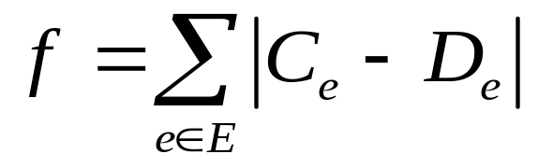
[例题] Roads
给定一个无向图G⁰=（V⁰，E⁰，C），V⁰为顶点集合,E⁰为边集合（无重边），C为边权（非负整数）。设n= |V⁰|，m= |E⁰|，E⁰中前n-1条边构成一棵生成树T。请将边权进行如下修改，即对于e∈E，把C_{e}修改成D_{e}（D_{e}也为非负整数），使得树T成为图G的一棵最小生成树。修改的代价定义为：
请求出修改的最小代价。

Slide 4
1
1
6
4
2
2
4
4
2
5
2
3
3
3
4
3
3
4
2
7
4
4
5
5
f=|6-4|+|2-2|+|5-3|+|7-4|+|3-3|+|2-4|+|4-4|=9

Slide 5
初步分析
根据与树T的关系,我们可以把图G⁰中的边分成树边与非树边两类。
设P_{e}表示边e的两个端点之间的树的路径中边的集合。

Slide 6
初步分析
那么用非树边u代替树边t₁，t₂，t₃中任意一条都可以得到一棵新的生成树。
而如果u的边权比所替换的边的边权更小的话，则可以得到一棵权值更小的生成树。
那么要使原生成树T是一棵最小生成树，必须满足条件：
如右图，u∈T，t₁，t₂，t₃∈T，且t₁，t₂，t₃连接了u的两个端点，所以P_{u}={t₁，t₂，t₃}。
/
t₁
u
t₂
t₃
D_{t1}≤ D_{u ；} D_{t2}≤ D_{u ；} D_{t3}≤ D_{u}

Slide 7
初步分析
/
对边v，u如果满足条件u∈T ，v∈P_{u，} 则称u可替换v。
如果边v，u(u可替换v)，则必须满足 D_{v}≤ D_{u ，}否则用u替换v可得到一棵权值更小的生成树T-v+u 。

Slide 8
初步分析
不等式D_{v}≤D_{u}中v总为树边，而u总为非树边。
那么显然树边的边权应该减小(或不变)，而非树边的边权则应该增大(或不变)。
设边权的修改量为Δ，即
Δ_{e}=|D_{e}－C_{e}|
当e∈T， Δ_{e}=C_{e}－D_{e}，即D_{e}=C_{e}－Δ_{e}
/
当e∈T， Δ_{e}=D_{e}－C_{e}, 即D_{e}=C_{e}＋Δ_{e}

Slide 9
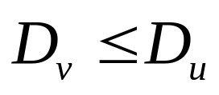
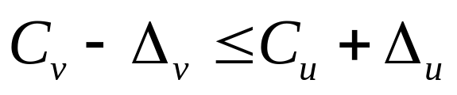
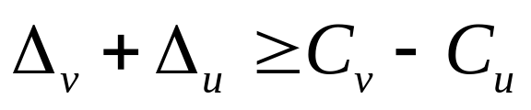
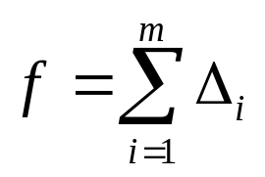
初步分析
那么当u可替换v时，由不等式
那问题就是求出所有的Δ使其满足以上不等式且：
最小。

Slide 10

观察此不等式
大家或许会发现这个不等式似曾相识!
这就是在求二分图最佳匹配的经典KM算法中不可或缺的一个不等式。
其中不等号右侧C_{v}－C_{u}是一个已知量！
KM算法中，首先给二分图的每个顶点都设一个可行顶标，X结点i为l_{i}，Y结点j为r_{j}。从始至终，边权为W_{v,u}的边(v,u)都需要满足l_{v} + r_{u} ≥W_{v,u} 。

Slide 11
我们来构造二分图G
X
X
Y
Y
1
1
5
5
2
2
6
6
3
3
7
7
4
4
建立两个互补的结点集合X，Y。
X结点i表示图G⁰中树边a_{i}(a_{i}∈T)。
Y结点j表示图G⁰中非树边a_{j}(a_{j}∈T)。
/
设这些结点均为实点。

Slide 12
构造二分图G
X
X
Y
Y
1
1
5
5
2
2
6
6
3
3
7
7
4
4
如果图G⁰中，a_{j} 可替换a_{i}，且C_{i}－C_{j}>0,则在X结点i和Y结点j之间添加边(i,j), 边权W_{i,j}=C_{i}－C_{j。}
设这些边均为实边。

Slide 13
构造二分图G
X
Y
1
5
2
6
3
7
4
8
在结点数少的一侧添加虚结点，使得X结点和Y结点的数目相等。

Slide 14
构造二分图G
X
Y
1
5
2
6
3
7
4
8
如果X结点i和Y结点j之间没有边，则添加一条权值为0的虚边(i,j)。

Slide 15
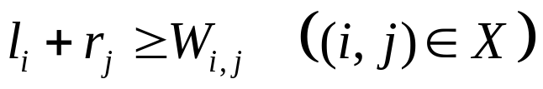
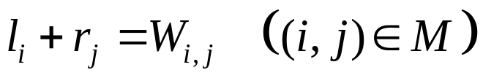
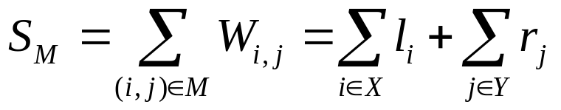
算法分析
对于图G的任意一个完备匹配X，都有
设M为图G的最大权匹配，显然M也是完备匹配，则满足
设完备匹配X的所有匹配边的权值和为S_{X，}则
显然，此时的可行顶标之和取到最小值。

Slide 16
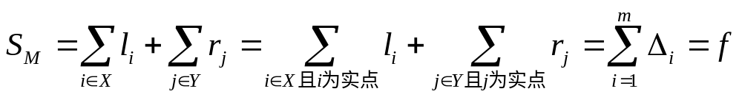
算法分析
因为虚结点X_{i}的匹配边肯定是权值为0的虚边，所以l_{i}=0。同理对于虚结点Y_{j}，r_{j} = 0。
问题解决
显然，S_{M}即是满足树T是图G⁰的一棵最小生成树的最小代价。那么问题就转化为求图G的最大权完备匹配M，即可用KM算法求解。

Slide 17
复杂度分析
我们来分析一下该算法的时间复杂度。
预处理的时间复杂度为O(|E|)
KM算法的时间复杂度为O(|V||E|)
由于图G是二分完全图。
|V|=2max{n – 1, m – n + 1}=O(m)
|E|=|V|²=O(m²)
所以算法总时间复杂度为O(m³) 。

Slide 18

思考
用KM算法解此题在构图时添加了许多虚结点和虚边，但其并没有太多实际意义。
那么，算法中是否存在大量冗余呢？还有没有优化的余地呢？

Slide 19
算法分析
答案是肯定的，如果不添加这些虚结点和虚边，可以得到更好的算法。
匹配
下面就介绍一种更优秀的 算法！
前面用KM算法解此题时构造了一个边上带有权值的二分图。其实不妨换一种思路，将权值由边转移到点上，或许会有新的发现。

Slide 20
构造二分图G'
X'
Y'
1
1
2
2
3
3
4
4
5
6
7
同样建立两个互补的结点集合X'，Y'。
X'结点i表示树边a_{i}(a_{i}∈T)， Y'结点j表示任意边a_{j}(a_{j}∈V⁰)。

Slide 21
构造二分图G'
X'
Y'
1
1
2
2
3
3
4
4
5
6
7
如果图G⁰中，a_{j} 可替换a_{i}，且C_{i}－C_{j}>0,则在X'结点i和Y'结点j之间添加边(i,j)。

Slide 22
构造二分图G'
X'
Y'
1
1
2
2
3
3
4
4
5
6
7
在X'结点i和Y'结点i之间添加边(i,i)。

Slide 23
构造二分图G'
X'
Y'
1
1
C₁
2
2
C₂
3
3
C₃
4
4
C₄
5
C₅
6
C₆
7
C₇
给每个Y'结点i一个权值C_{i}。如果点i被匹配则得到权值C_{i，}否则得到权值0。

Slide 24
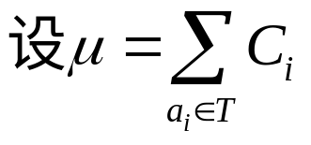
算法分析
[引理]对于图G中的任何一个完备匹配M，都可以在图G'中找到一个唯一的完备匹配M'与其对应，且S_{M} = μ－S_{M'}。对于图G'中的任何一个完备匹配M'，同样可以在图G中找到一组以M为代表的匹配与其对应，且S_{M}= μ－ S_{M'}。

Slide 25
证明引理
这里将介绍如何找到图G中匹配M对应的图G'中匹配M'。
对于图G中虚结点X_{i}的匹配边(i，j)∈M，显然有W_{i,j}=0，对S_{M}值没有影响。
对于图G中实结点X_{i}的匹配边(i，j)∈M，
若W_{i,j}>0, 则对应图G'中的一条匹配边(i，j)
若W_{i,j}=0, 则对应图G'中的一条匹配边(i，i)

Slide 26
X
Y
X'
Y'
1
5
1
1
6
2
2
2
2
2
2
6
3
3
5
4
4
7
3
7
5
0
5
3
4
8
6
2
图G
图G'
7
4
边权为2的匹配边(1,7)
有匹配边(1,7)与其对应
边权为0的匹配边(2,8)
有匹配边(2,2)与其对应
边权为2的匹配边(3,5)
有匹配边(3,5)与其对应
边权为5的匹配边(4,6)
有匹配边(4,6)与其对应

Slide 27
X
Y
X'
Y'
1
5
1
1
6
2
2
2
2
2
2
6
3
3
5
4
4
7
3
7
5
0
5
3
4
8
6
2
S_{M}=μ-S_{M'}
图G
图G'
7
4
图G中这个完备匹配M为：(1,7),(2,8),(3,5),(4,6)
图G'中对应的完备匹配M'为：(1,7),(2,2),(3,5),(4,6)
S_{M}=2+0+2+5=9
S_{M'}=4+2+3+2=11
μ=6+2+5+7=20

Slide 28
算法分析
因为S_{M}+S_{M'}=μ。所以当S_{M}取到最大值时，S_{M'}取到最小值。
又因为M和M'均为完备匹配，所以图G的最大权最大匹配就对应了图G'最小权完备匹配。那么问题转化为求图G'的最小权完备匹配。

Slide 29
算法分析
由于图G'的权值都集中在Y'结点上，所以S_{M'}的值只与Y'结点中哪些被匹配到有关。
那么可以将所有的Y'结点按照权值大小非降序排列，然后每个X'结点都尽量找到权值较小的Y'结点匹配。

Slide 30
算法分析
用R来记录可匹配点，如果X'结点i∈R，则表示i未匹配，或者从某个未匹配的X'结点有一条可增广路径到达点i，其路径用Path_{i}来表示。
设B_{j}表示Y'结点j的邻结点集合，Y'结点j能找到匹配当且仅当存在点i，i∈B_{j}且i ∈R。

Slide 31
将Y'结点非降序排列
下面给出算法的流程：
初始化M'，P和Path
j ← 1
q ← Y'的第j个结点
Y
存在q的某个邻结点p为可匹配点
N
更新M'，R和Path
j ← j + 1
Y
N
j>m
结束

Slide 32
复杂度分析
下面来分析一下该算法的时间复杂度。
算法中执行了如下操作：
1> 将所有Y'结点按权值大小非降序排列；
O(mlog₂m)=O(n²log₂n)
2> 询问是否存在q的某个邻结点p为可匹配点；
O(mn)=O(n³)
3> 更新M'；
O(n)
4> 更新R以及Path;
O(n³)

Slide 33
复杂度分析
前三个操作复杂度都显而易见，下面讨论操作4的时间复杂度。
j₂
如果某个点为可匹配点，则它的路径必然为
i₀→j₁→i₁→j₂→i₂ →… →j_{k} →i_{k} (k≥0),其中i₀为未匹配点而且(j_{t}, i_{t})(t ∈[1,k]) 为匹配边。
i₂
i₁
j_{k}
i_{k}
j₁
i₀

Slide 34
复杂度分析
所以Y'结点中的未匹配点是不可能出现在某个X'结点i的Path_{i}中的。
也就是说我们在更新R和Path时只需要处理X'结点和已匹配的Y'结点以及它们之间的边构成的子二分图。
显然任意时刻图G'的匹配边数都不超过n-1，所以该子图的点数为O(n)，边数为O(n²)。所以该操作执行一次的复杂度即为O(n²)，最多执行n次，所以其复杂度为O(n³)。

Slide 35
复杂度分析
那么算法总的时间复杂度为：
O(n²log₂n) +O(n³)+ O(n)+ O(n³)=
O(n³)
因为O(m)=O(n²)，所以该算法相对于算法一O(m³)=O(n⁶)的复杂度，在效率上有了巨大的飞跃。

Slide 36
回顾
通过对最小生成树性质的分析得到一组不等式D_{v}≤D_{u}。
将不等式变形后，通过对其观察，联想到了解决二分图最佳匹配经典的KM算法，即得到了算法一。
正是通过猜想将权值由图中的边转移到顶点上，重新构造二分图，才得到了更为优秀的算法二！

Slide 37
总结
信息学竞赛中的各种题目，往往都需要通过对题目的仔细观察，构造出合适的数学模型，然后通过对题目以及模型的进一步分析，挖掘出问题的本质，进行大胆的猜想，转化模型，设计优秀的算法解决问题。

Slide 38
结语
仔细观察
认真分析
大胆猜想

Slide 39
谢谢

